Slide 1
Анимация
Задачи към S04

Slide 2
Анимации

Slide 3
Задача №1
Кубове по ръбовете
Почистете кода към тази задача
Премахнете симулирането на загуба на контекст, но оставете обработването на загубата и възстановяването
Дефинирайте функции lookAt и perspective, които генерират дадена гледна точка и проекция (т.е. генерират матрицата и я подават към шейдъра)
Добавете по един малък куб в средата на всеки ръб на куба от примера

Slide 4
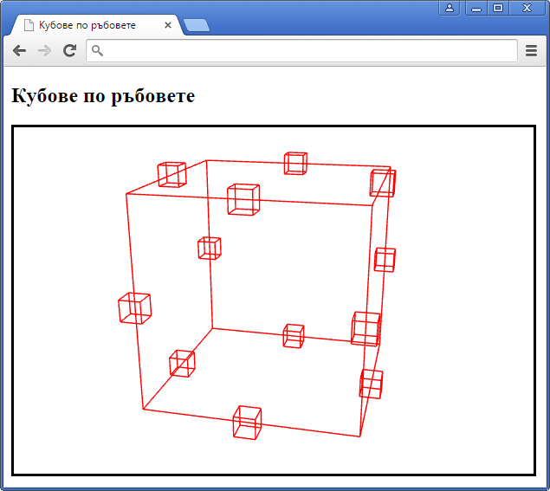
Демо
Файлове

Slide 5
Задача №2
Въртящи се кубове по ръбовете
Използвайте предишната задача
Малките кубчета да се въртят около ръбовете
Въртенето да е около ос, успоредна на съответния ръб
Да се докосват ръб о ръб с големия куб

Slide 6
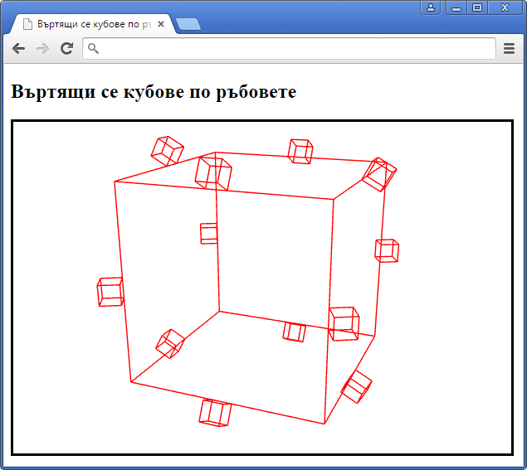
Демо
Файлове

Slide 7
Задача №3
Търкалящ се куб
Направете куб да се търкаля по пътека от плочки
Кубът да се превърта около съответния си ръб
Гледната точка да се върти бавно около куба, но в същото време и да го следва

Slide 8
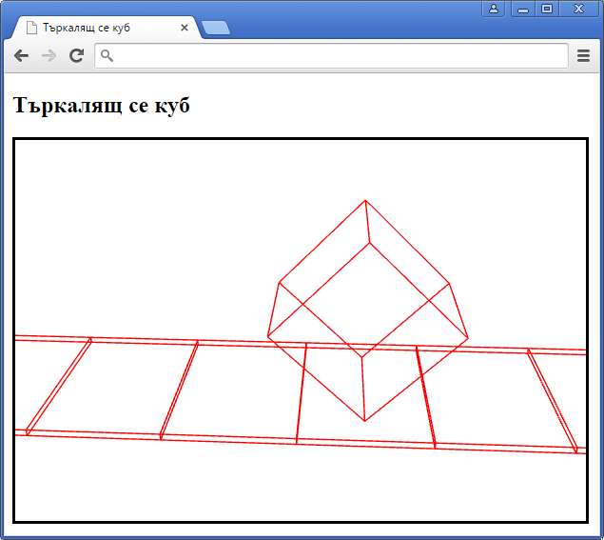
Демо
Файлове

Slide 9
Задача №4
Градът
Направете каре от NxN сгради
Всяка си променя височината динамично
Скоростта и амплитудата да са индивидуални за всяка сграда
Гледната точка се върти около града

Slide 10
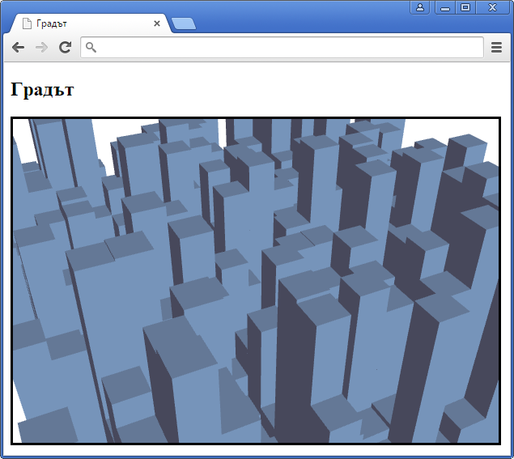
Демо
Файлове

Slide 11
Задача №5
Сенчестият град
В решението от предния пример променете сградите да изглеждат по-обемни и по-сенчести по следния начин:
Колкото по-високи са, толкова по-светли са горните им краища
В основите си всички са по-тъмни

Slide 12
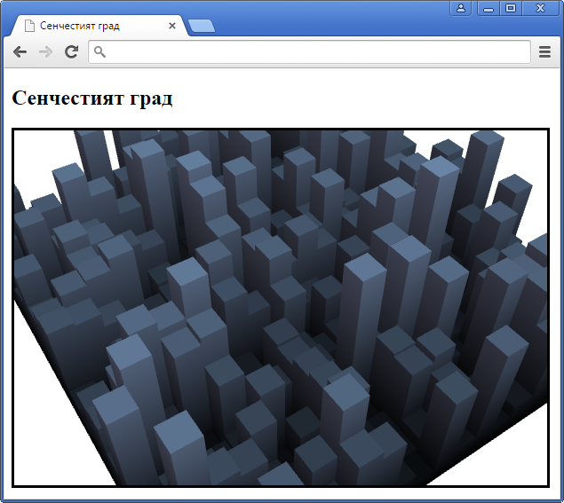
Демо
Файлове

Slide 13
Задача №6
Въртящ се пръстен
Направете пръстен от правоъгълни плочки
Плочките едновременно да се въртят около собствените си оси

Slide 14
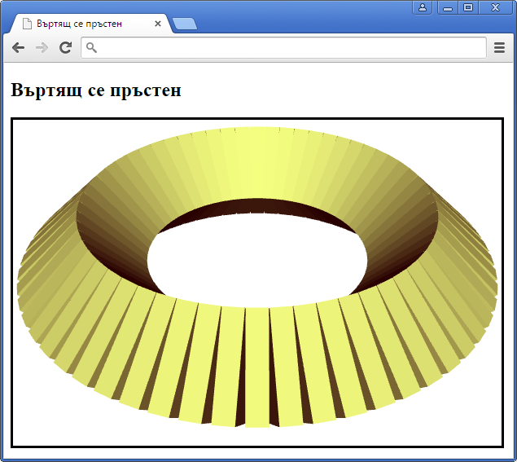
Демо
Файлове

Slide 15
Задача №7
Шредер
Направете кръгов шредер
Посоката на въртене на съседни резци да е противоположна

Slide 16
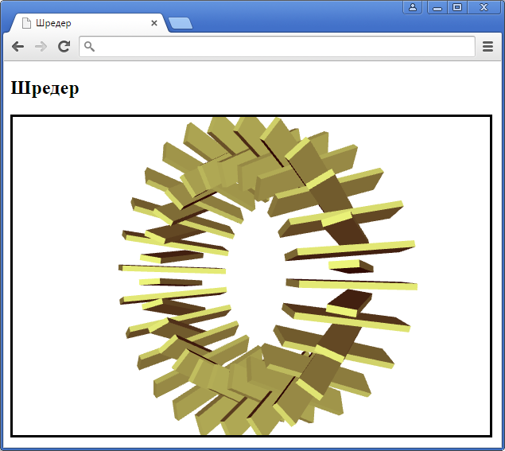
Демо
Файлове

Slide 17
Задача №8
Фрактал от кубове
Нарисувайте фрактал от кубове на няколко нива
Голям куб в средата
По един малък куб във всяка от стените му
Още по-малки кубове в стените на малките
И т.н. няколко нива
И още
Фракталът да бъде правилно осветен, но без лъскавина
Колко навътре в стените влизат малките кубове в по-големите да се променя с времето

Slide 18
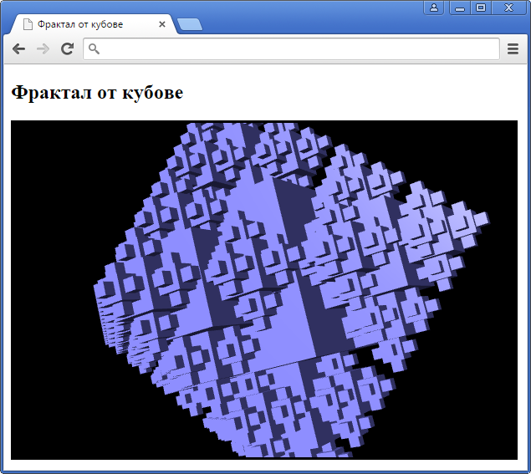
Демо
Файлове

Slide 19
Задача №9
Лъскав фрактал
Направете фрактала от предната задача да е лъскав и отражението на светлинния източник да се вижда във всички видими кубове

Slide 20
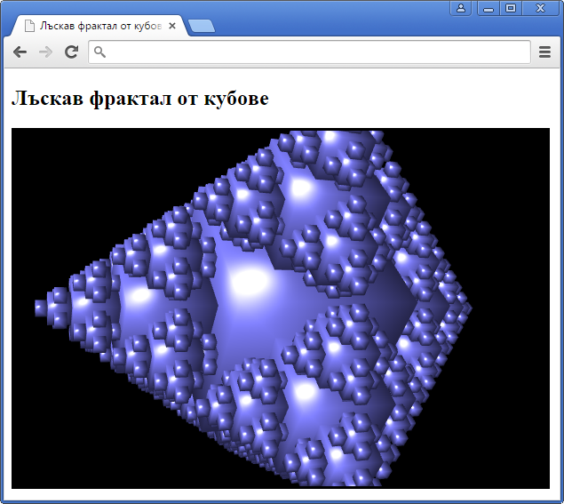
Демо
Файлове

Slide 21
Край

